Slide 1
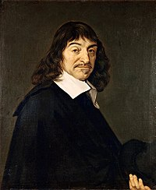
Координатни систем
измислио Рене Декарт

Slide 2
Која је x-координата зеленог круга?
y
10
9
8
7
6
x-координата:
5
4
3
2
1
x
0
1
2
3
4
5
6
7
8
9
10

Slide 3
Која је x-координата зеленог круга?
y
10
9
8
7
6
x-координата:
5
4
3
2
1
x
0
1
2
3
4
5
6
7
8
9
10

Slide 4
Која је x-координата жуте звезде?
y
10
9
8
7
6
x-координата:
5
4
3
2
1
x
0
1
2
3
4
5
6
7
8
9
10

Slide 5
Која је y-координата црвеног срца?
y
10
9
8
7
6
y-координата:
5
4
3
2
1
x
0
1
2
3
4
5
6
7
8
9
10

Slide 6
Која је y-координата плавог квадрата?
y
10
9
8
7
6
y-координата:
5
4
3
2
1
x
0
1
2
3
4
5
6
7
8
9
10

Slide 7
Којe су координате зеленог квадрата ?
y
10
9
8
7
( , )
6
5
4
3
2
1
x
0
1
2
3
4
5
6
7
8
9
10

Slide 8
Којe су координате плавог квадрата ?
y
10
9
8
7
( , )
6
5
4
3
2
1
x
0
1
2
3
4
5
6
7
8
9
10

Slide 9
Којe су координате жутог круга ?
y
10
9
8
7
( , )
6
5
4
3
2
1
x
0
1
2
3
4
5
6
7
8
9
10

